Slide 1
Les 6
Definities Welzijn

Slide 2
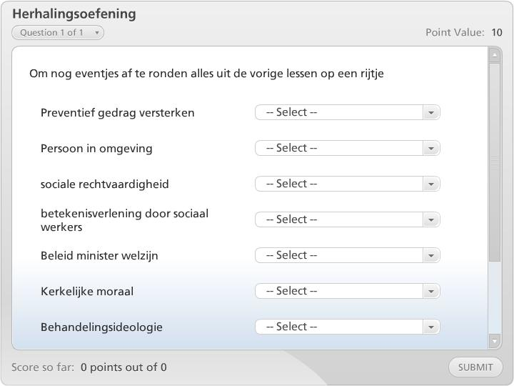



Herhalingsoefening

Slide 3

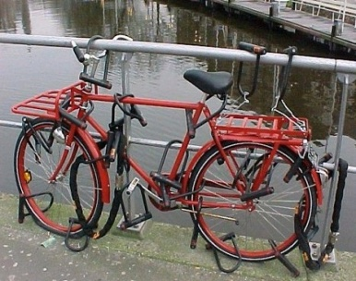
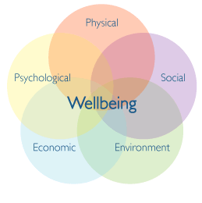
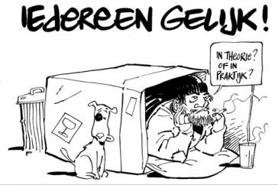



I Sociaal Werk
1 Definitie van SW
International Federation of Social Workers (IFSW) Definition of Social Work, Adopted by the IFSW General Meeting in Montréal, Canada, July 2000

Slide 4


I Sociaal Werk
2. Sociaal Werk is een sociale constructie
erkenning
Legitimatie door STAAT
wetgeving
beleidsplannen
Subsidies
zelfbeeld
beroepsmotivatie
Cliënt = consument
Eigen IDENTITEIT en imago
Acceptatie door
SAMENLEVING
zelfwaardegevoel
marktlogica
vakkennis
SW’er professional?
taakopvatting
Binnenuit perspectief
Buitenaf perspectief
Wat? Waar? Wanneer? Waarom? Hoe?

Slide 5
I Sociaal Werk
3. Voorwerp van sociaal werk
3.1. Welzijn
3.2. Behoeften
3.3. Sociaal gedrag
3.4. Sociale problemen

Slide 6



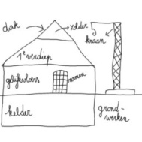
I Sociaal Werk
3. Voorwerp van sociaal werk
3.1. Welzijn in de literatuur
3.1.1. Ideologische definitie (ethische, normatieve)
“welzijn in een concreet omschrijfbare toestand, waarin individuen en/of collectiviteiten (gezin, groep, buurt, gemeente,…) voldoening ervaren in de totaliteit van hun belangrijkste levensopdrachten” Van Tienen A.
normatief
ideaaltypisch
statisch en/of lineair naar een eindtoestand
Van Tienen, A. Welzijn en welzijnsbeleid. Tijdschrift voor maatschappelijk werk, (1966)7.

Slide 7

I Sociaal Werk
3. Voorwerp van sociaal werk
3.1. Welzijn in de literatuur
3.1.2. kenmerkendefinitie (enumeratieve)
“Welzijn in de ruimste betekenis van het woord, duidt op een kwaliteit van het menselijk bestaan.(…) Dit wordt gekenmerkt door lichamelijke, psychische, relationele, maatschappelijke en existentiële componenten. (Elk van deze…) wordt gekenmerkt door specifieke mogelijkheden en beperkingen...”
Decreet betreffende het Algemeen Welzijnswerk
objectieve kenmerken (criteria - meten op basis van indicatoren met schaaltechnieken)
klemtoon op de bepalende factoren of indicatoren
relatief karakter naar inhoud en aantal factoren
operationeel hanteerbaar
Ontwerp van decreet betreffende het Algemeen Welzijnswerk. Memorie van Toelichting. Vlaamse Raad, Stuk 514, 1991.

Slide 8
I Sociaal Werk
3. Voorwerp van sociaal werk
3.1. Welzijn in de literatuur
3.1.3. functionele definitie
“Een dynamisch optimum van functioneren, dat precies ontstaat wanneer iemand tot een harmonische ontplooiing van al zijn bestaansfacetten komt en dit met respect én zelfs engagement voor de ontplooiing van de medemens.(…) Welzijn is een opgave die door elkeen moet worden waargemaakt . (…) Daartoe moeten anderen en de maatschappelijke ruimte bieden, gunstige omstandigheden scheppen, een maatschappelijke kansenstructuur creëren en die ook beveiligen.” Baert, H.
subjectieve beleving (wel-zijn):wel-voelen en wel-weten
gedragselement
maatschappelijke verschijningsvorm
autonoom versus heteronoom
samenspel van definiëringelementen in tijd, situatie en context: leefstijl
Baert, H. Welzijnswerk en ingebouwde vorming. Vorming, (1990)2.

Slide 9

I Sociaal Werk
3. Voorwerp van sociaal werk
3.1. Welzijn in de literatuur
3.1.4. structurele definitie
“ Behoeften, welzijn en sociale problemen zijn geen objectieve gegevens, maar vormen het onderwerp van sociale constructie, waardering, conceptie en legitimering.” Elchardus M.
non-definitie
heteronome component wordt beklemtoond
context
structuur (politiek en economisch)
(sub)culturen
technologie
Elchardus, M. De begeleidende samenleving en de zweverige vrijheid. In: Politisering en professionalisering. Referatenboek van het Vlaams-Nederlands sociologencongres, Antwerpen, 1979, 386-441.

Slide 10
I Sociaal Werk
3. Voorwerp van sociaal werk
3.1. Welzijn in de literatuur

Slide 11
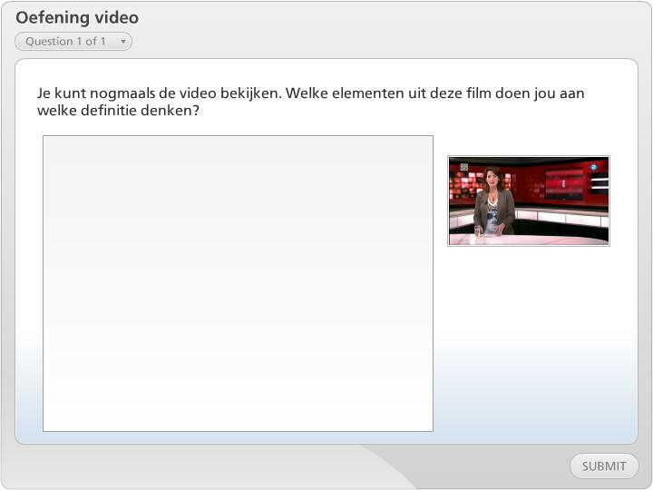
Oefening video

Slide 12
I Sociaal Werk
3. Voorwerp van sociaal werk
3.1. Welzijn in de literatuur
Wil je meer weten over Bruto nationaal Geluk?
Op de website van Prof. Ruud Veenhoven vind je op basis van welke kenmerken de professor het geluk meet in de verschillende landen en ze zo vergelijkt.
http://worlddatabaseofhappiness.eur.nl/hap_nat/nat_fp.php
Wil je weten hoeveel jij weet over geluk? Dan kun je de nationale gelukstest doen. Je krijgt nadien feedback over jouw antwoorden.
http://educatie.ntr.nl/nationalegelukstest/

Slide 13




I Sociaal Werk
3. Voorwerp van sociaal werk
3.1. Welzijn in de literatuur
3.1.5. Synthese
subjectieve versus objectieve component
autonoom versus heteronoom bepaald
niet statisch, wel dynamisch (historiek, leefsituatie en context)
geen maximum, noch minimum: wel een optimum
geen resultaat wel proces van bevorderen van welzijn

